Slide 1

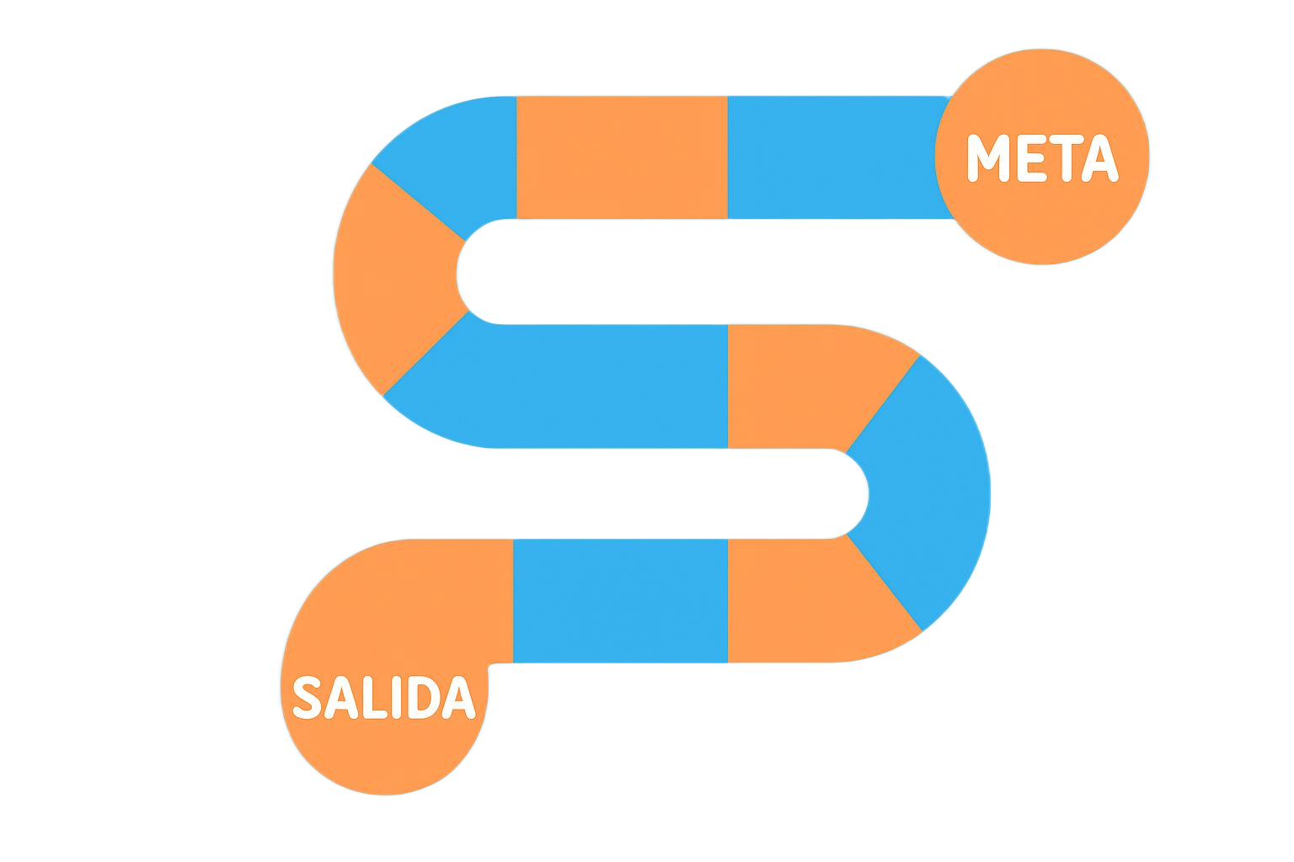


Atividade 3. O JOGO DA PROTEÇÃO SOLAR
SAÍDA

